Slide 1
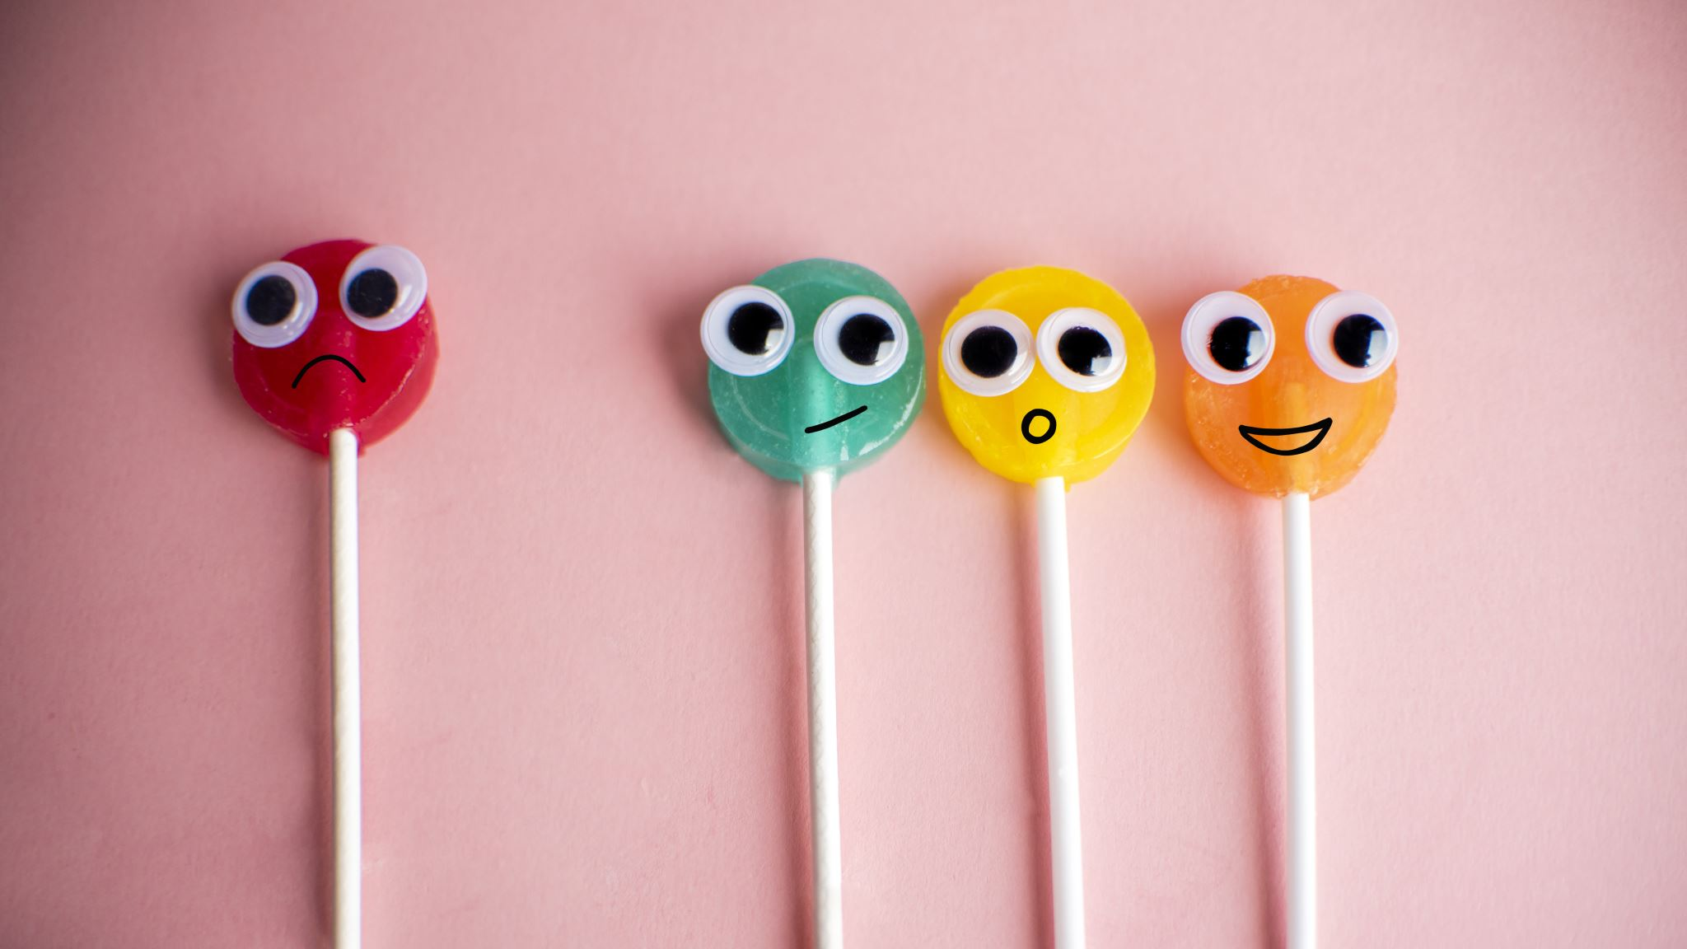
REPULLINEN TURVATAITOHITTEJÄ
Turvataitotunti viitosluokkalaisille

Slide 2
HYVÄN KAVERIN TUNTOMERKIT
1. Kerätään yhdessä lista hyvän kaverin tuntomerkeistä.
2. Kerätään yhdessä lista huonon kaverin tuntomerkeistä.
HARJOITELLAAN POHTIMAAN MITÄ KUULUU HYVÄÄN KAVERUUTEEN

Slide 3
HYVÄN KAVERIN TUNTOMERKIT
Äänestä hyvän kaverin tuntomerkkien listalta sitä tuntomerkkiä, joka on mielestäsi kaikkein tärkein!
ÄÄNESTETÄÄN!

Slide 4
MINÄ OLEN HYVÄ TYYPPI!
1. Kuuntele tarina.
2. Mieti vastauksia seuraaviin kysymyksiin:
Mitä sanoisit Miisalle?
Mitä Miisa voisi sanoa Emilialle?
Mikä auttaisi Miisaa hyväksymään itsensä ja iloitsemaan omasta itsestään ja omasta ulkonäöstään?
POHDITAAN, MITEN OMA MIELIPITEEMME VAIKUTTAA SIIHEN, MITEN SUHTAUDUMME ITSEEMME.

Slide 5
KEHUKUKKANEN
Kirjoita kehukukkaan oma nimesi ja jätä se paikallesi. Kierrä kirjoittamassa kaikkien muiden kehukukkaan jokin kehu tai mukava asia. Miksi toinen on mukava, ja missä asioissa hän on hyvä?
HARJOITELLAAN KEHUMAAN TOISIA JA OTTAMAAN ITSE KEHUJA VASTAAN

Slide 6
TAPUTUS!
HARJOITELLAAN MOKAAMAAN JA SUHTAUTUMAAN TOISTEN MOKAILUUN

